Slide 1
Machine Learning
Member: Petrick, Chenxi, Yiwei, Stacey, Mike,

Slide 2
Agenda
Cryptocurrency Market
How to Let Data Speak
Modeling
Regression
Clustering
Glossary Explanation
Data Insight
Summary

Slide 3
Cryptocurrency Market
Cryptocurrency is any form of currency that exists digitally or virtually

Slide 4
Cryptocurrency Market- Market Value
As of August market capitalization of cryptocurrencies stood at $1.1 trillion or about 2.5% of the U.S. equity market capitalization
296 million cryptocurrency owners in December 2021 as compared to 228 million in July 2021.
The global cryptocurrency market size is expected to reach USD 11.71 billion by 2030exhibit high volatility relative to traditional financial assets, with sharp drops in value but also high returns.
Notes:
https://www.spglobal.com/en/research-insights/featured/special-editorial/understanding-crypto-valuation#:~:text=As%20of%20August%202022%2C%20the,the%20U.S.%20equity%20market%20capitalization.
https://www.businesswire.com/news/home/20221031005494/en/Global-Cryptocurrency-Market-Report-2022-Increasing-Demand-for-Better-Data-Security-Operational-Transparency-Driving-Growth---ResearchAndMarkets.com

Slide 5
Cryptocurrency Market- Characteristics
Cryptocurrencies exhibit high volatility relative to traditional financial assets, with sharp drops in value but also high returns.
Cryptocurrencies show a notable historical return correlation among themselves, although they started at different times and are independent of each other
Cryptocurrencies have generally shown a low return correlation with traditional financial assets

Slide 6
Cryptocurrency Market- Questions?
Which Models will perform well in Cryptocurrency?
How to determine the performance of models
What functions do the models have
Notes:
https://www.spglobal.com/en/research-insights/featured/special-editorial/understanding-crypto-valuation#:~:text=As%20of%20August%202022%2C%20the,the%20U.S.%20equity%20market%20capitalization.
https://www.businesswire.com/news/home/20221031005494/en/Global-Cryptocurrency-Market-Report-2022-Increasing-Demand-for-Better-Data-Security-Operational-Transparency-Driving-Growth---ResearchAndMarkets.com

Slide 7
Cryptocurrency Market- Solution
Regression
Linear Regression
Random Forest
XGBR Regressor
SVR
Clustering
K-Means
Gaussian Mixture Model
DB Scan
Methods
Notes:
https://www.spglobal.com/en/research-insights/featured/special-editorial/understanding-crypto-valuation#:~:text=As%20of%20August%202022%2C%20the,the%20U.S.%20equity%20market%20capitalization.

Slide 8
Data Speak
Data plays an important role to help understand the market

Slide 9
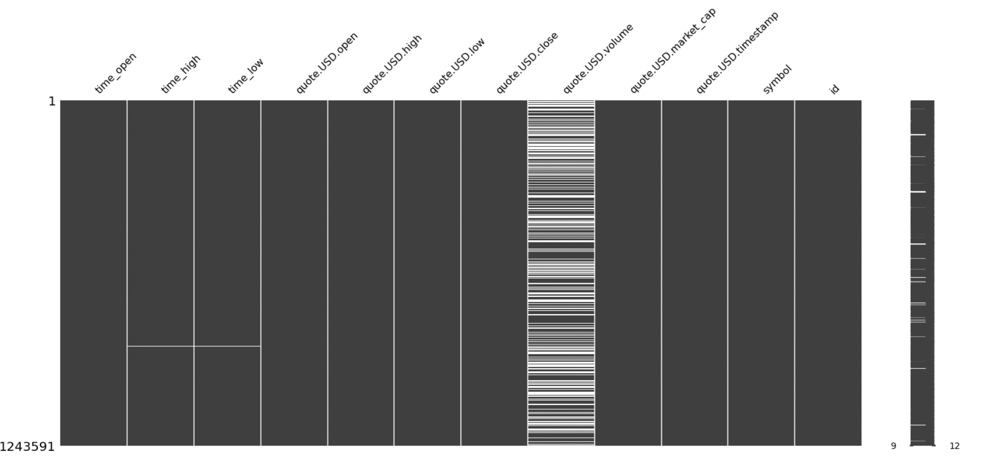
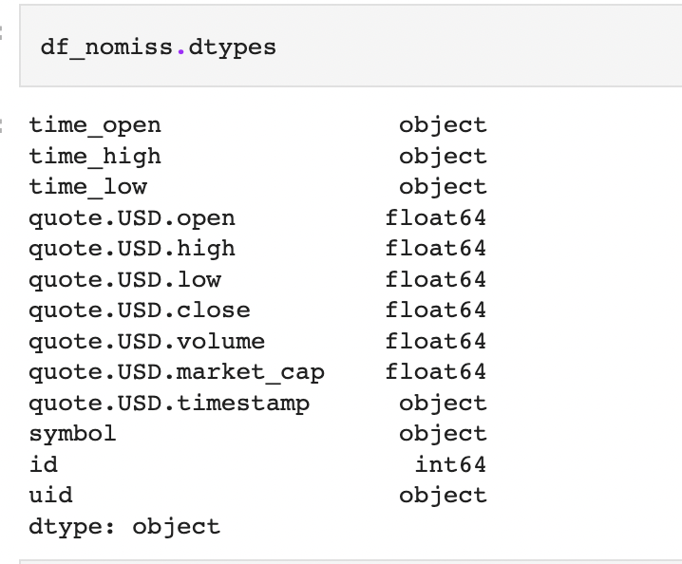
EDA-Data Situation
Data Type
Missing Data

Slide 10
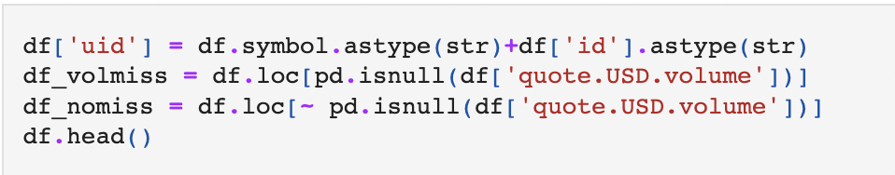
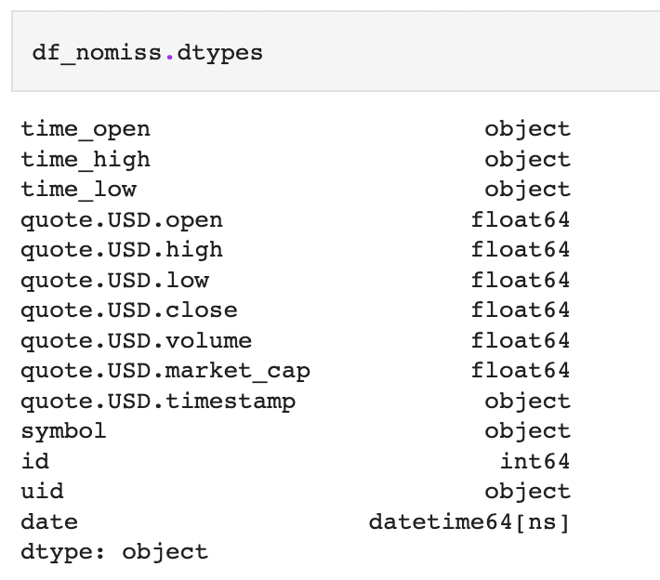
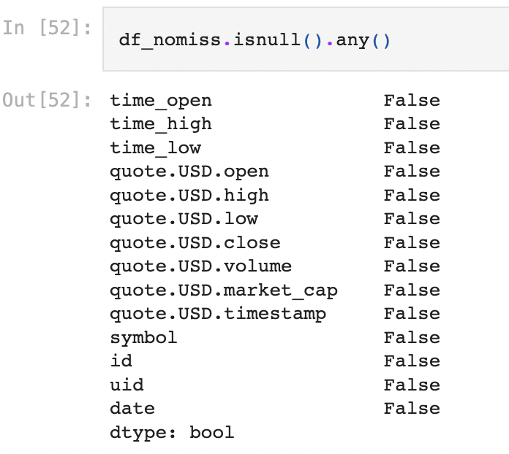
EDA- Modification
Data Type
Delete Missing Data

Slide 11
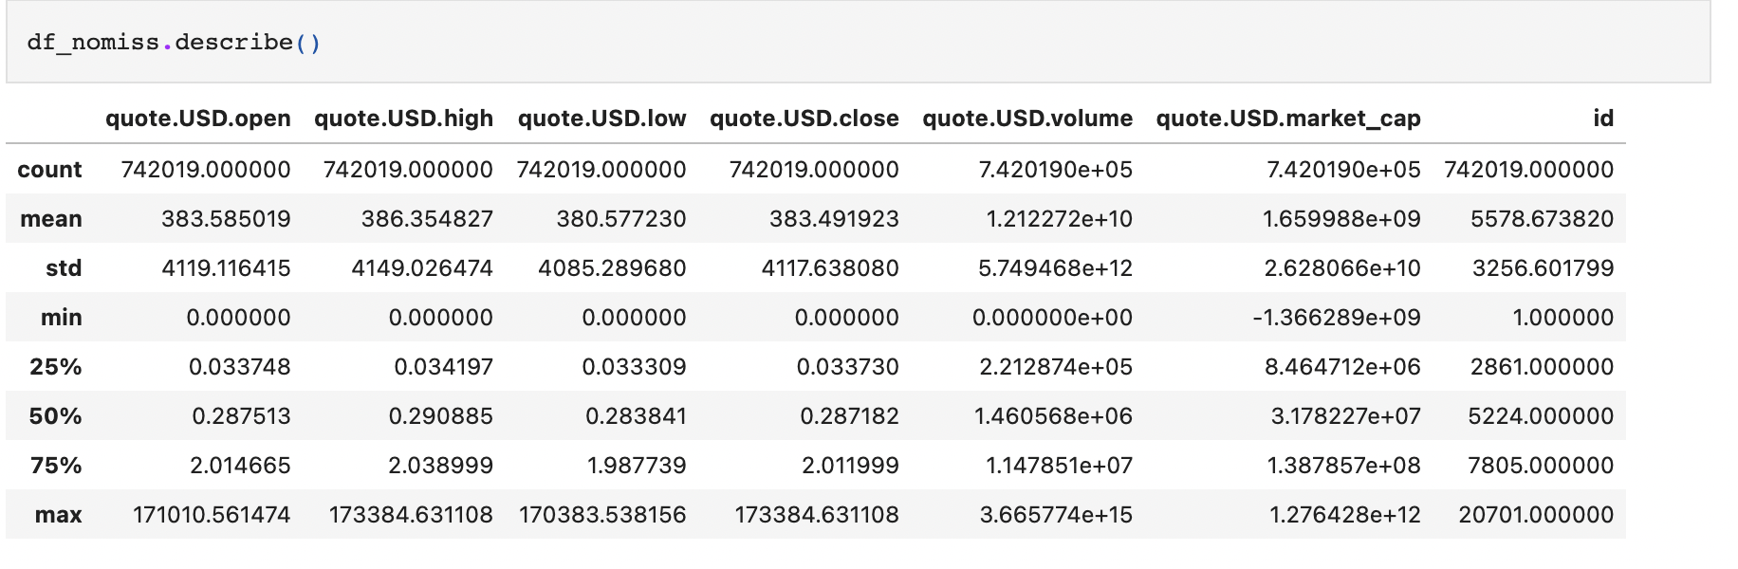
EDA- Glossary View
Describe

Slide 12
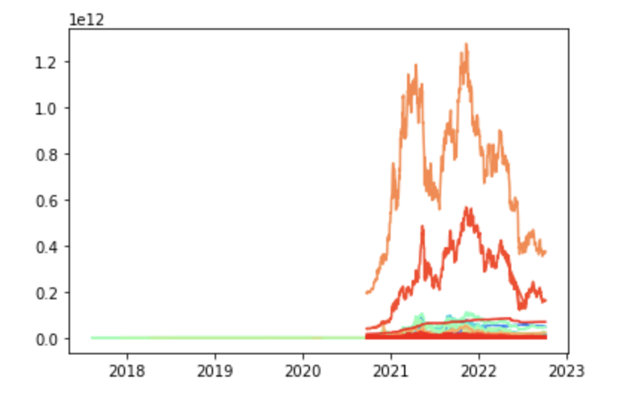
EDA- Glossary View
Linear Chart

Slide 13
Cryptocurrency Market- Solution
Current Solution:
Our Solution:
Two approaches:
Regression
Clustering
Data Analysis is the process of systematically applying Statical and or logical techniques to describe and illustrate, condense and recap, and evaluate data.
Notes:
https://www.spglobal.com/en/research-insights/featured/special-editorial/understanding-crypto-valuation#:~:text=As%20of%20August%202022%2C%20the,the%20U.S.%20equity%20market%20capitalization.

Slide 14
Data Speak
Data plays an important role to help understand the market

Slide 15
Data Speak
Data plays an important role to help understand the market

Slide 16
Modeling
Data plays an important role to help understand the market

Slide 17
Andrehe & Petrickduan

Slide 18
we
Andrehe & Petrickduan

Slide 19
we
Andrehe & Petrickduan

Slide 20

项目现状及问题
01
工程现状: 数据校准代码庞杂冗长，已经到了必须重构的阶段
具体情况：
核心代码 1500+ 行，包含 30+ 函数，全部在 1 个文件中
函数间调用关系复杂，想要在原工程中优化扩展非常困难
方法现状: 只使用了annie，可以进一步细化并引入其他数据源
具体情况:
校准系数来自真实值与 annie 的比率
暂未考虑节假日、sensortower、排行榜等因素信息
02
03
评估现状: 依赖业务反馈，缺乏系统化的评估
具体情况:
业务反馈不及时，且一旦有业务反馈说明有较大偏差
当前通过加总约束、统计约束修正，有一定效力，但缺乏系统

Slide 21
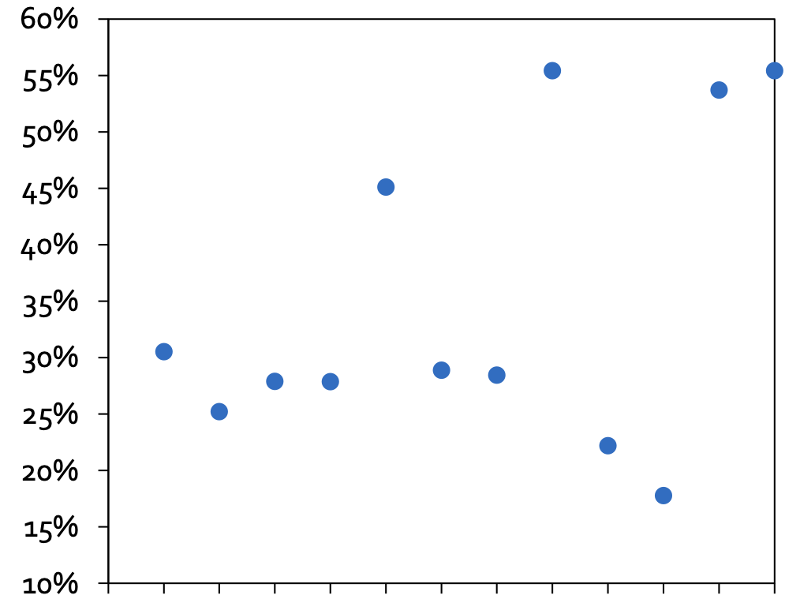
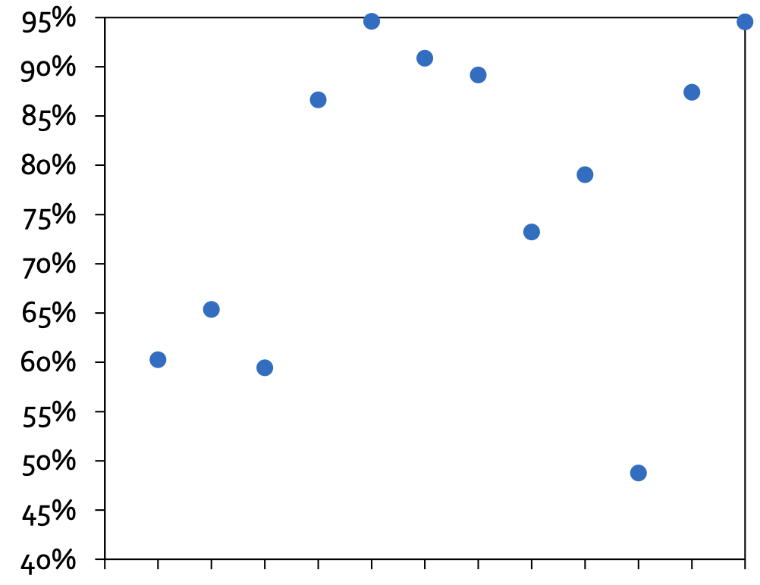
数据校准项目背景
外部数据质量难以保证，不能直接使用，需要进行数据校准
AppAnnie 对游戏指标的估算，质量不高；不同游戏之间误差不一，相差巨大
QuestMobile对于具体游戏数据的估算稍好于AppAnnie，但是仍然有上述问题
AppAnnie估算数据与真实值比较
QM估算数据与真实值比较

Slide 22

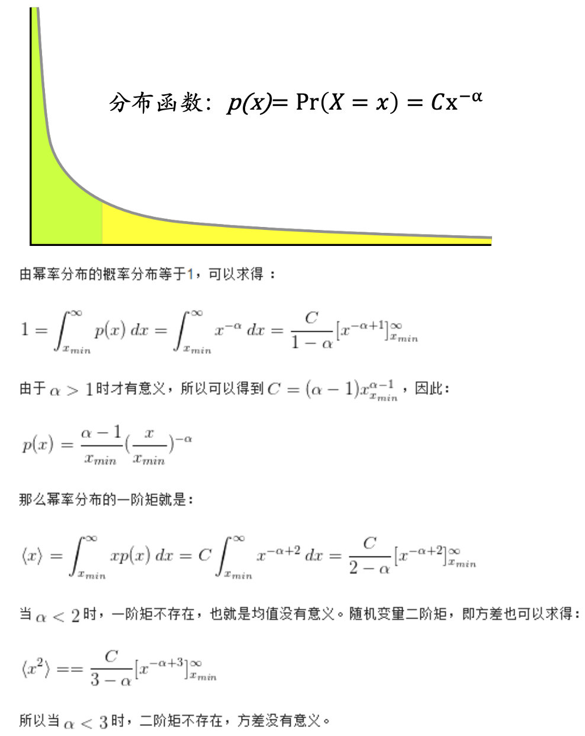
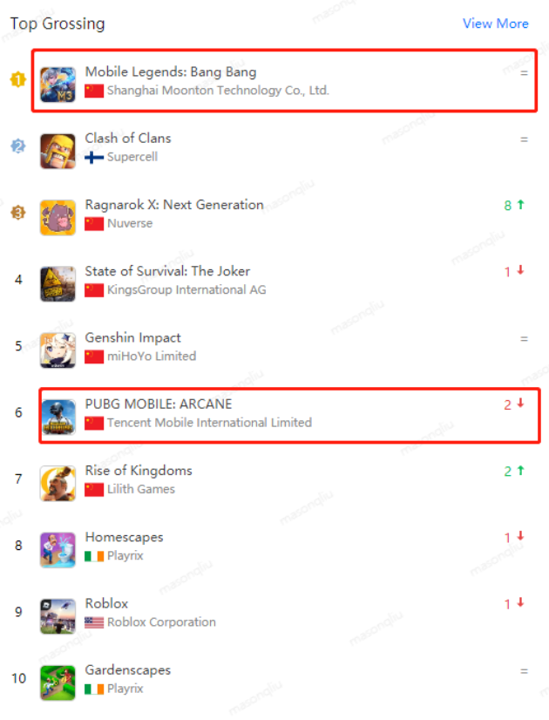
项目现状（与曾经的计划项）
数据校准
校准系数 = 真实数字 / annie数字
竞品校准后数字 = annie数字 * 校准系数
引入榜单数据
榜单rank与相关matrices呈幂律分布
Xgboost预测
假设
同国家，同品类，误差相同，且在一段时间内保持不变
优化目标
校准数据保持稳定，尤其是MLBB和FreeFire ，无明显bug
引入辅助信息
新闻中抽取
业务方或商务提供的其他参考信息
评估修正
根据约束，进一步修正校准后数据
加总约束：e.g., sum(local) = global
统计约束：e.g., a < mau/dau < b

Slide 23


优化一：工程优化
工程现状
优化思路
优化①：不同游戏
校准流程分离
优化②：子任务独立封装，解除耦合
task1
task2
task3
task1
task4
task3
优化③：采用类似微服务思想与责任链设计模式，定义接口与顺序依赖后，子任务处理当前数据，处理完成向后传递数据
函数耦合：不同功能的函数聚合在一起，交互逻辑复杂
游戏耦合：所有游戏的校准流程混在一起
解耦游戏：独立不同游戏的校准流程，以便针对性优化
解耦任务：独立封装不同任务，实现任务灵活可扩展性

Slide 24
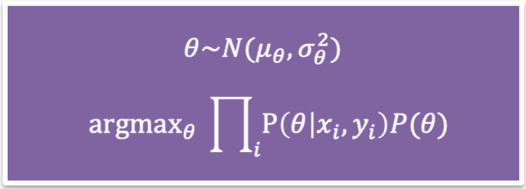






优化二：方法优化
1
优化思路
优化①：将锚点信息作为后验引入，通过 MAP
校准数据，形成统一的框架
方法现状
校准数字 = annie数字 * 校准系数
优化②：引入榜单序关系，实现区间估计
>
>
优化③：引入其他的因子（sensortower数据，活跃人数等），建立多元线性回归模型
当前方法本质上是基于 MLE 估计

Slide 25
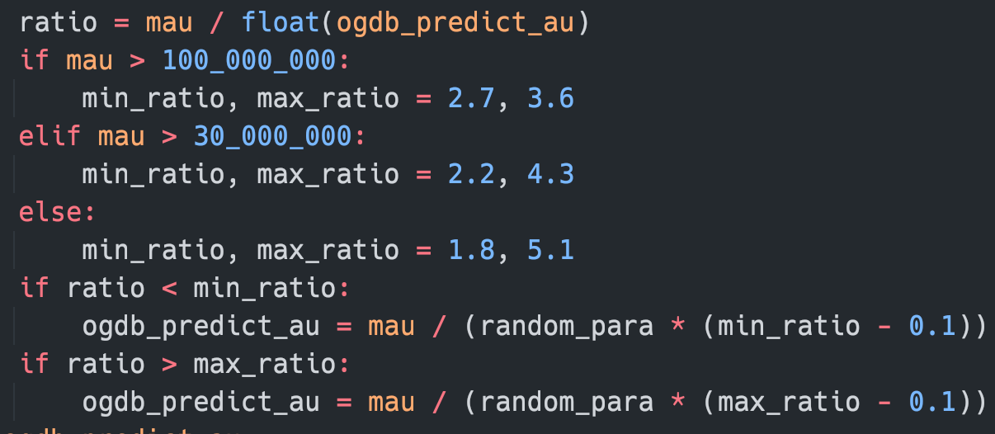
优化三：评估及数据修正规则优化
方法现状
优化思路
类型 | 名称 | 细节
加总约束 | monthly download | monthly download = 30* daily download
 | monthly revenue | monthly revenue = 30* daily revenue
 | local vs global | au/down/rev: sum(local) <= global
统计约束 | mau/dau | mau/dau = 2 ~ 4
 | download/active | download/dau = 0.05 ~ 0.15
 | arpu | arpu = country-wise avg arpu * (0.5 ~ 2)
优化①：系统化建模指标间统计关系
dau
download
arpu
xxxx
genre
region
优化②：利用统计关系评估校准结果，
e.g., Likelihood
e.g., mau-dau
constraint implementation
优化 ③：与业务方加强沟通，确定数据校准规则的重要性和优先度

Slide 26
优化一：工程优化
工程现状
优化思路
优化①：不同游戏
校准流程分离
优化②：子任务独立封装，解除耦合
task1
task2
task3
task1
task4
task3
优化③：采用类似微服务思想与责任链设计模式，定义接口与顺序依赖后，子任务处理当前数据，处理完成向后传递数据
函数耦合：不同功能的函数聚合在一起，交互逻辑复杂
游戏耦合：所有游戏的校准流程混在一起
解耦游戏：独立不同游戏的校准流程，以便针对性优化
解耦任务：独立封装不同任务，实现任务灵活可扩展性

Slide 27
优化二：方法优化
方法现状
优化思路
校准数字 = annie数字 * 校准系数
优化①：将锚点信息作为后验引入，通过 MAP
校准数据，形成统一的框架
优化 ② ：引入榜单序关系，实现区间估计
>
>
当前方法本质上是基于 MLE 估计

Slide 28
优化三：评估优化
方法现状
优化思路
类型 | 名称 | 细节
加总约束 | monthly download | monthly download = 30* daily download
 | monthly revenue | monthly revenue = 30* daily revenue
 | local vs global | au/down/rev: sum(local) <= global
统计约束 | mau/dau | mau/dau = 2 ~ 4
 | download/active | download/dau = 0.05 ~ 0.15
 | arpu | arpu = country-wise avg arpu * (0.5 ~ 2)
优化①：系统化建模指标间统计关系
dau
download
arpu
xxxx
genre
region
优化 ② ：利用统计关系评估校准结果，
e.g., Likelihood
e.g., mau-dau
constraint implementation

Slide 29
项目优化思路
数据搜集与参数确定
Annie数据与真实数据误差获得修正系数*
竞品Annie数据
考虑修正系数周期性
数据补齐
榜单rank与相关matrices呈幂律分布
Xgboost预测
Refactor 代码以便于后续维护
加入外部辅助信息
新闻中抽取
业务方或商务提供的其他参考信息
数据修正
Daily vs. weekly vs. monthly
Global vs. local
*Platform，app_id
确定修正条件优先级
考虑榜单秩的影响

Slide 30
优化点
现阶段已有constraints
排行榜rank
考虑将秩加入到数据修正条件中
考虑细化榜单选择，具体使用到大逃杀 & MOBA单独品类榜单
Daily vs. Monthly：
日数据和 = 月数据
（下载，收入等不包括AU）
MAU ～ 2-4 倍 DAU
Local vs. Global：
地方数据和 = 全球数据
Platform 及app_id
按平台数及app_id数分配
付费能力：
Arpu不超过给定消费能力的0.5 ～ 2倍
下载：
下载用户 = （0.05 * 0.15）* 活跃用户
数据限制标准
与业务方明确及细化数据修正规则的优先级
优化及补充数据修正规则
怎么做优化？
形成效果好 & 业务认可的计算逻辑
修正系数
考虑seasonality & cyclicity

Slide 31

Thanks for Watching

